Slide 1
PROGRAM GAJI KARYAWAN
KELOMPOK 4 KELAS A
Aslab Pengampu : Mas Wildan

Slide 2
Anggota Kelompok
Agus Kurnia Akbar
I0320004
Divana Nayumi L.P.
Audrey Alexandra
I0320014
I0320028
Cita Tri Cahaya S.
Fahruddin Ari W.
I0320020
I0320039

Slide 3
TOPIK
PENDAHULUAN
01
04
KEUNGGULAN
BASIS
02
05
POTENSI KE DEPAN
DIAGRAM ALIR
03
06
BAGIAN PROGRAM

Slide 4
01
PENDAHULUAN

Slide 5
GAJI
Gaji adalah uang yang diberikan kepada seseorang karyawan maupun pegawai sebagai imbalan atas jasa yang telah dilakukannya untuk perusahaan. Dalam memberikan gaji kepada seorang karyawan memiliki variasi sesuai dengan posisi dan jabatannya.

Slide 6
LATAR BELAKANG
Perusahaan sering kali mengalami kesulitan dalam pembagian gaji. Penyebabnya karena jumlah tenaga kerja yang sangat banyak dan waktu yang digunakan untuk menghitung gaji sangatlah singkat yang biasanya dilakukan diakhir bulan. Oleh sebab itu, perusahaaan sebenarnya membutuhkan suatu sistem perhitungan gaji yang cepat dan akurat sehingga proses kerja bagian personalia dan kasir menjadi lebih efisien

Slide 7
02
BASIS

Slide 8
BASIS
Basis yang digunakan untuk program gaji karyawan ini adalah console. Pemilihan console karena console merupakan media paling basic untuk menjalankan, dan ringan atau tidak memerlukan spesifikasi yang tinggi.

Slide 9
03
DIAGRAM ALIR

Slide 10
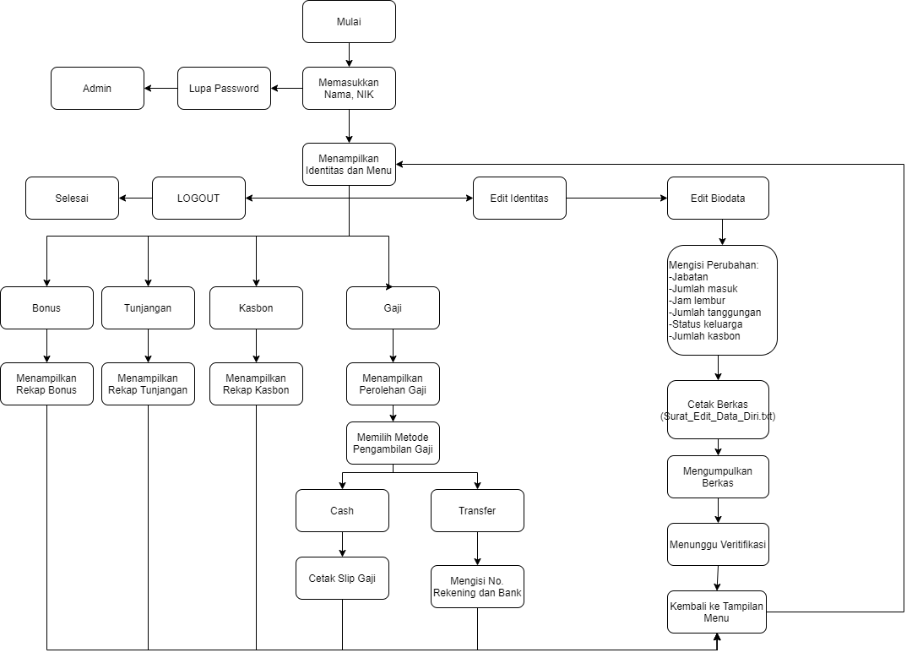
DIAGRAM ALIR

Slide 11
04
KEUNGGULAN

Slide 12
KEUNGGULAN
Pertama
Kedua
Ketiga
Memudahkan akuntan dalam penjurnalan gaji karyawan karena dalam penghitungannya sistem akan menghitung dan merekap gaji secara otomatis
Mampu memecahkan
ketidakrataan dalam pembagian gaji maupun tunjangan. Karena program tersusun secara sistematis dan mudah diakses oleh karyawan
Program ini menyediakan informasi yang lebih lengkap seperti daftar rekapan tunjangan, bonus, dan kasbon sehingga sistem penggajian karyawan bersifat lebih transparan.

Slide 13
05
POTENSI KE DEPAN

Slide 14
POTENSI MASA DEPAN
Pembagian gaji secara otomatis akan membantu dan meningkatkan UMKM yang sekarang konvensional berkembang menjadi digital agar mampu bersaing. Program ini akan banyak digunakan oleh perusahaan karena akan sangat membantu proses pembagian gaji karyawan. Terutama untuk perusahaan yang masih berkembang dari konvensional menjadi digital.

Slide 15
06
BAGIAN PROGRAM

Slide 16
FUNGSI LOGIN

Slide 17
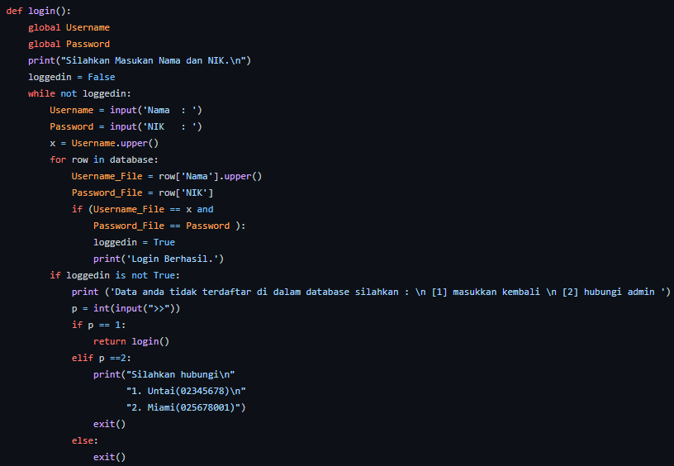

Slide 18
FUNGSI IDENTITAS

Slide 19
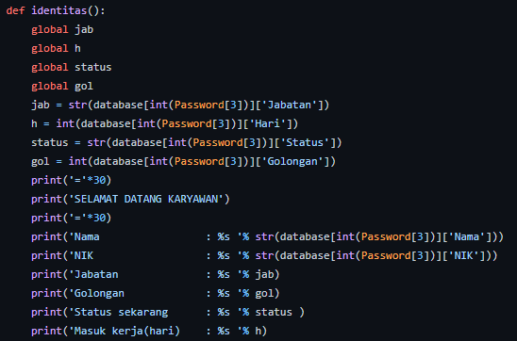

Slide 20
FUNGSI TUNJANGAN

Slide 21
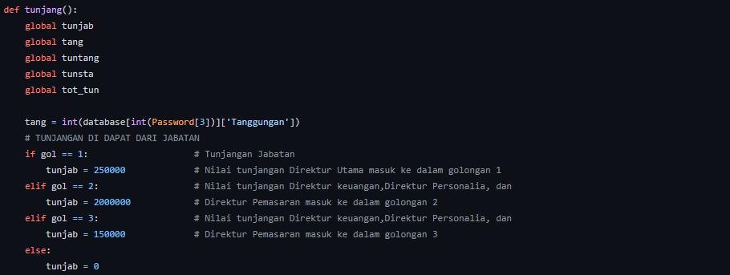

Slide 22
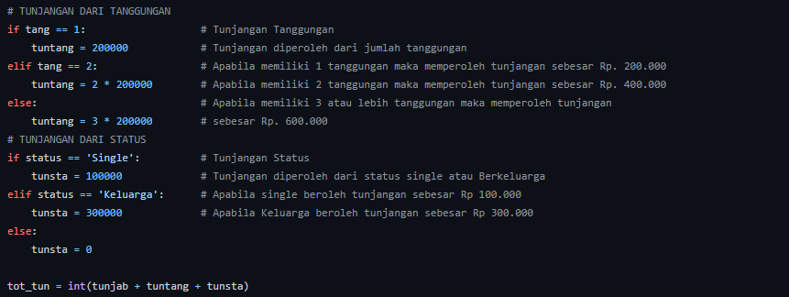

Slide 23
FUNGSI BONUS

Slide 24
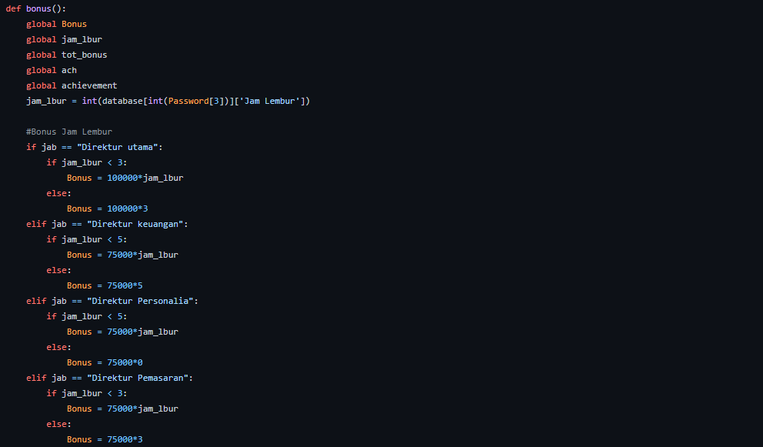

Slide 25
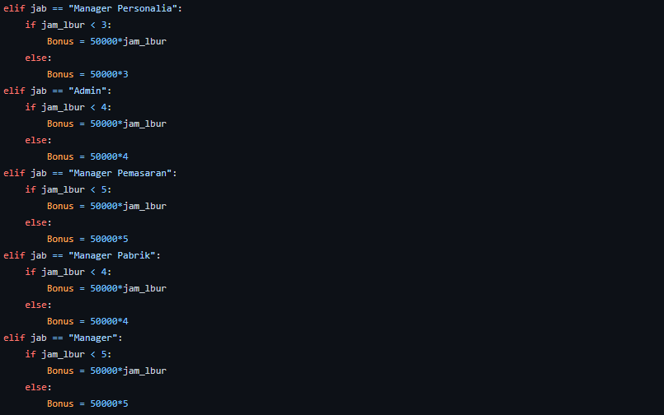

Slide 26
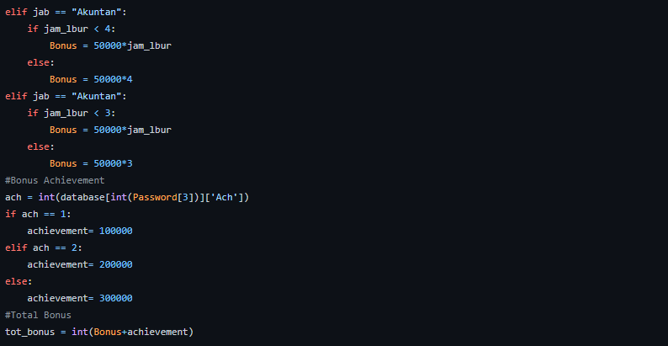

Slide 27
FUNGSI KASBON

Slide 28


Slide 29
FUNGSI GAJI

Slide 30
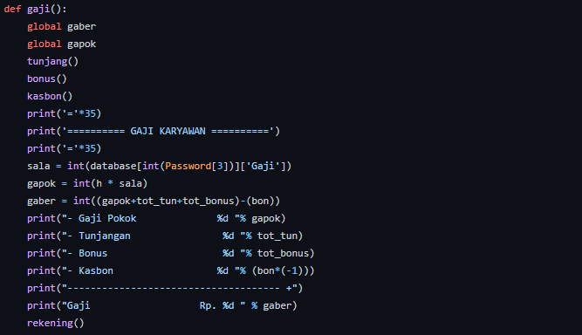

Slide 31
FUNGSI EDIT BIODATA

Slide 32
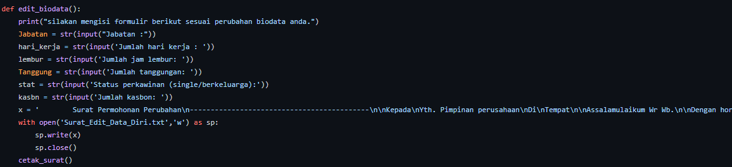

Slide 33
FUNGSI CETAK SURAT PERUBAHAN BIODATA

Slide 34
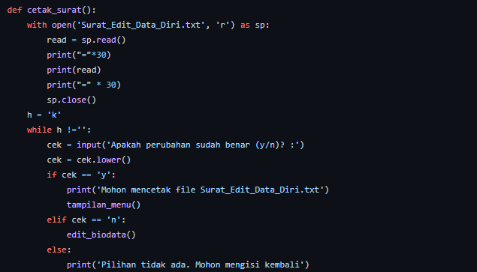

Slide 35
FUNGSI METODE PENGAMBILAN GAJI

Slide 36
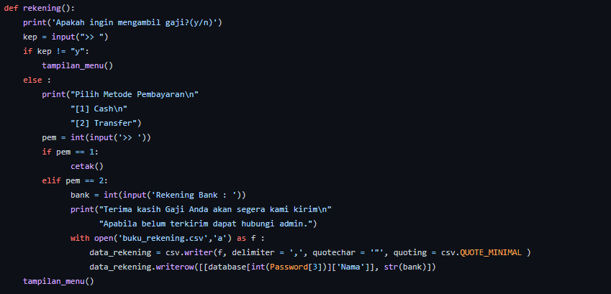

Slide 37
FUNGSI TAMPILAN MENU

Slide 38
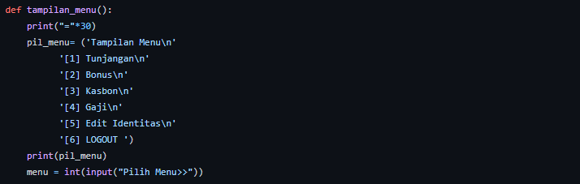

Slide 39
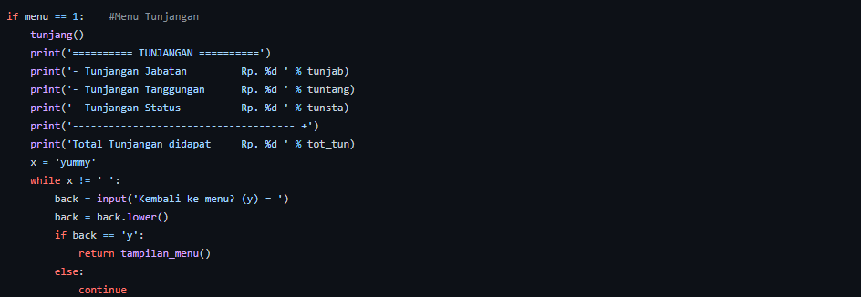

Slide 40
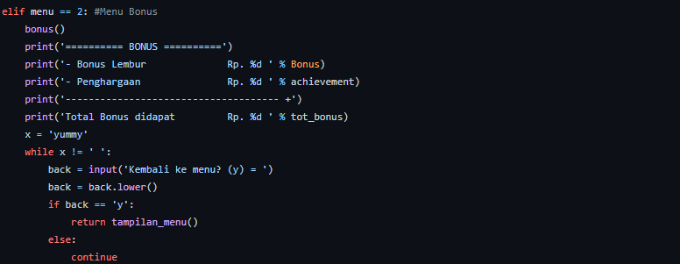

Slide 41
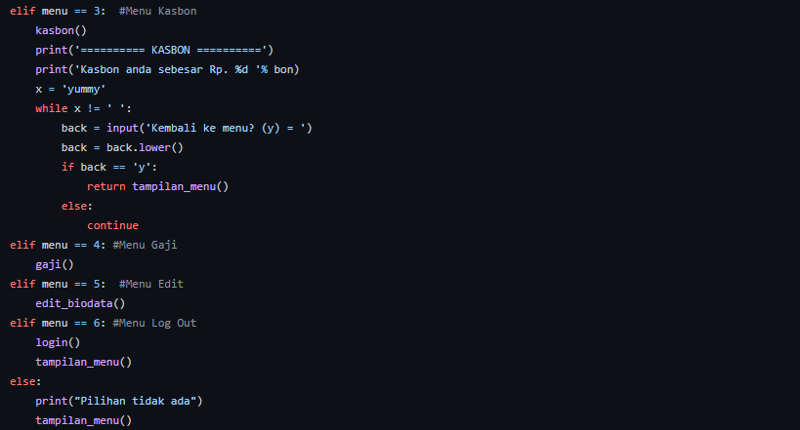

Slide 42
FUNGSI CETAK SLIP GAJI

Slide 43
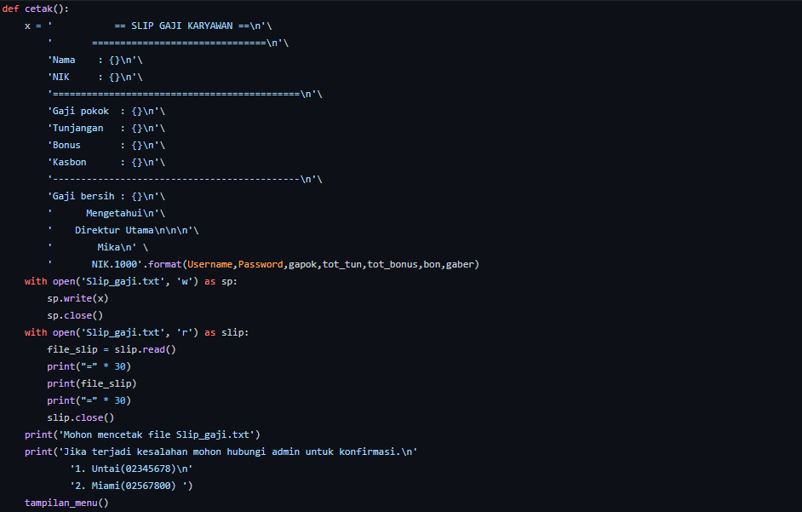

Slide 44
SNEAK PEEK
THANKS YOU

